Slide 1
Проєкт: Модернізація інфраструктури системи професійно-технічної освіти в Україні
державний навчальний заклад «Вище професійне училище № 34 м. Стрий»

Slide 2
Загальна інформація про Проєкт
ДОНОР – Європейський Союз
Бенефіціар: Міністерство освіти і науки України
Виконавець: Німецький банк розвитку KfW через Український фонд соціальних інвестицій (УФСІ)
Реципієнт: заклади професійно-технічної освіти (ПТО)
Загальний бюджет – 19,4 млн. євро
Регіони впровадження: Запорізька, Вінницька, Миколаївська, Полтавська, Чернівецька, Львівська, Рівненська області
Мета Проєкту: створення сучасної інфраструктури ПТО, що сприяє підвищенню привабливості серед учнів здобуття освіти у закладах ПТО та створює основу для ефективної освіти, що орієнтована на отримання навичок у професіях, які затребувані на українському ринку праці

Slide 3
Субпроєкт з модернізації інфраструктури ДНЗ «Вище професійне училище № 34 м. Стрий»
У липні 2021 року підписано Меморандум про співпрацю між УФСІ, Львівською ОДА та ДНЗ «Вище професійне училище № 34 м. Стрий» щодо модернізації інфраструктури та закупівлі обладнання на суму 900 тис. євро.
Роботи з ремонту приміщень навчально-виробничих майстерень ДНЗ «ВПУ № 34 м. Стрий» за адресою: м.Стрий, вул. Гайдамацька, 15:
утеплення фасаду будівлі;
заміна вікон з влаштуванням внутрішніх та зовнішніх відкосів;
перепланування приміщень першого поверху та внутрішнє оздоблення для влаштування майстерень за професіями: «Слюсар з ремонту колісних транспортних засобів та майстерні з діагностики та налагодження електричного та електронного устаткування автомобільних засобів»; «Зварник» з заміною інженерних мереж (вентиляція, водопостачання та водовідведення, електропостачання).
Облаштування обладнанням навчальних лабораторій за переліченими вище професіями.

Slide 4
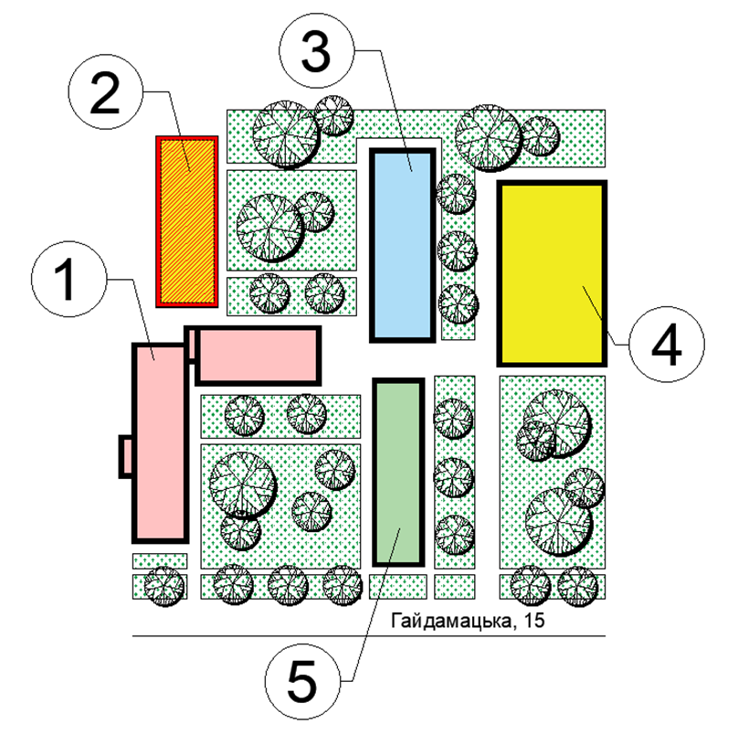
ДНЗ «Вище професійне училище № 34 м. Стрий»
1. Навчально-адміністративний корпус
2. Навчально-виробничі майстерні
3. Спортивний та актовий зал
4. Навчально-виробничі майстерні
5. Гуртожиток
Загальна площа будівлі, що реконструюється - Навчально-виробничі майстерні (2 поверхи):
S = 1571 м2

Slide 5
Правове та нормативне регулювання Проєкту
Чинне законодавство України та положення соціально-екологічних стандартів Світового банку
Оцінка екологічних та соціальних впливів (ОЕСВ) та План екологічного та соціального менеджменту (ПЕСМ)
План взаємодії із зацікавленими сторонами (ПВЗС) та Механізм розгляду скарг (МРС)

Slide 6
Скринінг потенційних негативних соціальних та екологічних впливів
06 вересня 2021 року проведено обстеження наступних приміщень ВПУ на предмет наявності матеріалів, що містять азбест: механічна майстерня, майстерня електрогазозварювальників, коридори, санвузли, підсобні приміщення. За результатами обстеження відібрано один зразок матеріалу, що має ознаки вмісту волокон азбесту – ізоляційний шнур з вентиляційного каналу в майстерні електрогазозварювальників. В результаті дослідження, проведеного в лабораторії Харківського національного університету міського господарства імені О. М. Бекетова, виявлено, що відібраний зразок містить азбест. Рекомендації щодо поводження із АВМ буде включено до Оцінки екологічного та соціального впливу.
25 серпня 2021 року проведено скринінг потенційних негативних соціальних та екологічних впливів. За результатами скринінгу виявлено наступні впливи.

Slide 7
Потенційний негативний соціальний та екологічний вплив
Незручності та порушення комфорту для педагогів, персоналу та учнів, у т.ч. у зв’язку із змінами у навчальному процесі або проведенням занять в інших приміщеннях/корпусах,
Виникнення соціальної напруги через брак інформації щодо Проєкту та відсутність загальновідомого та доступного каналу для подання скарг/звернень,
Пил, шум та вібрація, що утворюються у процесі будівництва,
Будівельні відходи,
Небезпечні відходи (у тому числі ті, що містять азбест),
Порушення комфорту проживання місцевого населення у зв’язку із проведенням будівельних робіт,
Недотримання вимог охорони та безпеки праці під час проведення будівельних робіт,
Несвоєчасне завершення будівельних робіт

Slide 8
Заходи з пом’якшення або усунення негативних впливів та ризиків
Незручності та порушення комфорту для педагогів, персоналу та учнів, у т.ч. у зв’язку із змінами у навчальному процесі або проведенням занять в інших приміщеннях/корпусах,
Виникнення соціальної напруги через брак інформації щодо Проєкту та відсутність загальновідомого та доступного каналу для подання скарг/звернень,
Пил, шум та вібрація, що утворюються у процесі будівництва
Будівельні відходи
Небезпечні відходи (у т.ч. ті, що містять азбест)
Порушення комфорту проживання місцевого населення у зв’язку із проведенням будівельних робіт
Недотримання вимог охорони та безпеки праці під час проведення будівельних робіт,
Несвоєчасне завершення будівельних робіт
Забезпечення керівництвом закладу ПТО освітнього процесу таким чином, щоб уникнути додаткових пересувань учнів між корпусами закладу, Підрядником та керівництвом закладу буде дотримано усіх вимог з охорони та безпеки праці, педагогічно-адміністративний персонал та студенти будуть інформовані про відповідні зміни у навчальній програмі,
Оприлюднення інформації про Проєкт, проведення зустрічей, консультацій, оприлюднення документів Проєкту, буде неухильно дотримано встановленого графіка будівництва, гарантуючи, що будівельні роботи будуть виконуватися тільки в межах будівельного майданчика, канали подання скарг будуть відомі для громадськості, з початком будівництва, на будівельному майданчику буде встановлено скриньку для подання скарг, МРС буде розроблено та впроваджено, організовано процес реєстрації та реагування на скарги
Застосування заходів з подавлення пилу, усі роботи проводитимуться у робочі години, проводитимуться заходи з моніторингу та контролю рівня шуму, у разі необхідності встановлення шумозахисних екранів
Відходи будуть тимчасово розміщені на території, вивезені та утилізовані спеціалізованими компаніями
Небезпечні відходи будуть поміщені в безпечні контейнери та чітко позначені як небезпечний матеріал з інформацією про склад, властивості та з ними; контейнери з небезпечними матеріалами поміщають у герметичний контейнер для запобігання впливу на навколишнє середовище, дотримання вимог УФСІ щодо поводження з АВМ. Використання АВМ заборонено
Дотримання встановленого графіку проведення будівельних робіт, організація безпечного руху для місцевих мешканців, у т.ч. шляхом встановлення дорожніх знаків, попереджувальних знаків, бар'єрів і об'їздів, влаштуванням необхідного огородження та перехідних містків, відповідного освітлення в нічну пору доби для того, щоб об'єкт було чітко видно, а громадськість була попереджена про всі потенційні небезпеки, заздалегідь попереджати місцевих мешканців та інших зацікавлених сторін про виникнення додаткових незручностей з вказанням чіткого часу на їх усунення
Усі будівельні роботи проводитимуться тільки в межах будівельного майданчика, будівельний об’єкт буде огороджено, персонал суворо дотримуватиметься правил безпеки,
Здійснення періодичного контролю термінів будівництва та якості та відповідності будівельних робіт ПКД, Підготовка усіх необхідних документів до відповідних органів та отримання документу, що підтверджує готовність об’єкта до експлуатації

Slide 9
Потенційний позитивний вплив
Забезпечення більш безпечних умов праці викладацького персоналу та навчання здобувачів освіти, відвідувачів навчального закладу;
Підвищення рівня якості та привабливості професійної (професійно-технічної) освіти; отримання знань для можливої самозайнятості та ведення підприємницької діяльності;
Скорочення рівня безробіття;
Підвищення конкурентоздатності та привабливості випускників системи професійно-технічної освіти на українському ринку праці;
Покращення сприйняття системи професійної (професійно-технічної) освіти серед потенційних споживачів освітніх послуг

Slide 10
Механізм розгляду скарг
ВІДПОВІДАЛЬНА ОСОБА: Ясінська Світлана Ярославівна – юрист ВПУ
ел. адреса: vpu-34@ukr.net
телефон: +380676856933
пошт. адреса: 82400, Львівська область, м.Стрий, вул. Гайдамацька, 15
УФСІ: +380964465664 або yu.telepenko@usif.ua або https://usif.ua/

Slide 11
Механізм розгляду скарг
Скарги/пропозиції можуть подаватися у зручній формі (усно, письмово), зручним способом (письмо на поштову адресу закладу ПТО, УФСІ, або у скриньку для скарг на об’єкті, телефоном, електронним листом на ел. адресу або на сайті УФСІ).
Термін розгляду та надання відповіді – 15 днів.
Реєстрація скарг здійснюється на 3-х рівнях: у закладі ПТО, керівником групи впровадження Проєкту у регіоні та на центральному рівні УФСІ.
Відповіді на всі скарги надаються за підписом керівника УФСІ.
МРС не перешкоджає доступу до адміністративних або судових засобів вирішення скарг.

Slide 12
План взаємодії із зацікавленими сторонами
ПВЗС розроблено з метою належного планування та здійснення ефективної комунікації із зацікавленими сторонами (ЗС).
Основні методи взаємодії із ЗС:
Проведення громадських консультацій
Розкриття інформації про хід реалізації проєкту
Розміщення документів в рамках реалізації проєкту на сайтах закладу, УФСІ, місцевих органів
Проведення опитувань педагогічно-адміністративного складу, учнів та їх батьків
Нормативно-правові засади: Конституція України, Закон України «Про звернення громадян», Закон України «Про доступ до публічної інформації», постанова КМУ «Про забезпечення участі громадськості у формуванні та реалізації державної політики» та соціально-екологічні стандарти Світового банку

Slide 13
Перелік основних зацікавлених сторін
Сторони, на які впливатиме Проєкт:
ВПУ, зокрема педагогічно-адміністративний персонал, учні та їх батьки;
Потенційні учні закладу та їх батьки;
Потенційні роботодавці випускників закладу;
Місцеві громади;
Мешканці житлової забудови, що знаходиться поруч/неподалік об’єкта;
Власники, працівники та відвідувачі комерційних та інших нежитлових об’єктів, що знаходяться поруч/неподалік об’єкта;
Місцеві асоціації роботодавців;
Місцеві громадські організації
Інші зацікавлені сторони: МОН, ЄС, KfW, УФСІ, інші

Slide 14
Корисні посилання
Сайт закладу:
http://www.stryi-mkvpu34.edukit.lviv.ua/proyekt_eu4skills/
Сайт УФСІ:
https://usif.ua/project/19
Ознайомлення із Планом взаємодії із зацікавленими сторонами:
http://www.stryi-mkvpu34.edukit.lviv.ua/proyekt_eu4skills/

Slide 15
Питання та відповіді

Slide 16
Дякуємо за увагу!

